Slide 1
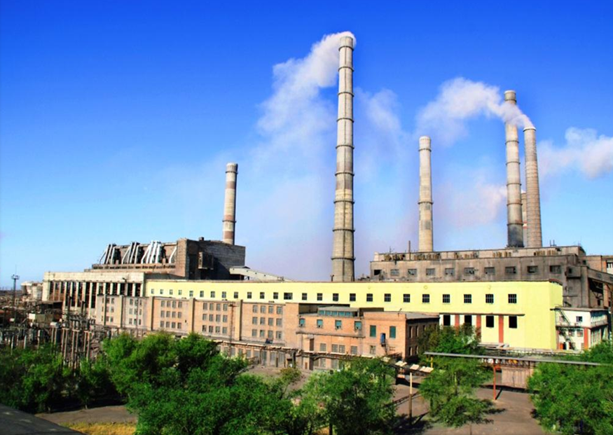
Балхашская ТЭЦ
ТОО «Kazakhmys Energy» (Казахмыс Энерджи)
Отчет о деятельности по предоставлению регулируемых услуг за 1 полугодие 2023г

Slide 2
Общая информация о Балхашской ТЭЦ
Балхашская теплоэлектроцентраль осуществляет основные виды деятельности:
1. Производство тепловой энергии
2. Производство электрической энергии
Кроме того, БТЭЦ оказывает регулируемые услуги по отводу сточных вод, а также осуществляет иные виды деятельности, не запрещенные действующим Законодательством.
Действующий тариф Балхашской ТЭЦ ТОО «Kazakhmys Energy» (Казахмыс Энерджи)на услуги по производству тепловой энергии утвержден приказом Департамента Комитета по регулированию естественных монополий и защите конкуренции Министерства национальной экономики РК по Карагандинской области от 22.11. 2022 года №227-ОД, который на сегодняшний день составляет 2892,94 тенге/Гкал без НДС, в том числе по группам потребителей: для ТОО «Балхаш жылу» - 1584,0 тенге/Гкал без НДС; для прочих юридических лиц – 6138,12 тенге/Гкал без НДС.- для КГП «Су Жылу Транс» - 1474,55 тенге/Гкал без НДС;
Действующий тариф на отвод сточных вод для Балхашской ТЭЦ ТОО «Kazakhmys Energy» (Казахмыс Энерджи) был утвержден Приказом Департамента Комитета по регулированию естественных монополий и защите конкуренции Министерства национальной экономики РК по Карагандинской области № 230-ОД от 09.09.2015 г. в размере 14,75 тг/м3.
Информация об основных финансовых показателях Балхашской ТЭЦ за 1 полугодие 2023г.
По итогам 1 полугодия 2023 года, при утвержденном среднем тарифе на услуги по производству тепловой энергии – 2892,94 тенге/Гкал и фактической себестоимости - 4 184,99 тг/Гкал, сложился убыток в размере - 544 249,04 тыс.тенге. рост фактической себестоимости к утвержденному тарифу составил – 45%, при этом убыток сложился в размере - 544 249,04 тыс.тенге.
По итогам 1 полугодия 2023 года, при утвержденном среднем тарифе на услуги по отводу сточных вод – 14,75 тенге/м3 и фактической себестоимости - 47,12м3, сложился убыток в размере - 9843,28 тыс.тенге. При этом рост фактической себестоимости к утвержденному тарифу составил – 219,4%

Slide 3
Отпуск тепловой энергии потребителям БТЭЦ

Slide 4
Отчет по исполнению тарифной сметы на услуги
производства тепловой энергии БТЭЦ за 1 полугодие 2023 года

Slide 5
Отчет по исполнению тарифной сметы на услуги
производства тепловой энергии БТЭЦ за 1 полугодие 2023 года

Slide 6
Информация о достижении показателей качества и
эффективности деятельности Балхашской ТЭЦ за 1 полугодие 2023г.

Slide 7
Отчет по исполнению тарифной сметы на услуги
по отводу сточных вод БТЭЦ за 1 полугодие 2023 года

Slide 8
Отчет об исполнении инвестиционных программ
ТОО "Kazakhmys Energy"(Казахмыс Энерджи) за 1 полугодие 2023г
В срок до 1 ноября текущего года планируется произвести корректировку утвержденной инвестиционной программы на 2023 год на услуги по отводу сточных вод. В утвержденной инвестиционной программе 2023г. предусмотрено мероприятие: Ремонт золопровода (2 этап) на сумму – 22 857,14 тыс.тенге, сумма инвестиционной программы будет скорректирована до уровня суммы по статье «амортизация» в утвержденной тарифной смете - 4920,10 тыс.тенге.

Slide 9
Перспективы деятельности БТЭЦ
ТОО "Kazakhmys Energy"(Казахмыс Энерджи) на 2023г
До 1 ноября 2023г. БТЭЦ ТОО "Kazakhmys Energy"(Казахмыс Энерджи) планирует подать заявку на утверждение тарифной сметы и инвестиционной программы на 5-летний период (2024-2028гг) по восстановлению, реконструкции оборудования, повышению надёжности, на общую сумму 7353млн.тенге, доле на тепловую энергию – 966,89 млн.тенге.
Мероприятия, планируемые к включению в инвестиционную программу:
Сумма на реализацию ИП в рамках тарифа на производство тепловой энергии ограничена суммой допустимого уровня прибыли и амортизационных отчислений, учтенных в действующей тарифной смете.
Реализация мероприятий инвестиционной программы 2024-2028гг позволит, в первую очередь, обеспечить надежное бесперебойное снабжение теплом, что возможно при своевременном проведении капитальных ремонтов основного оборудования, обновлении вспомогательного оборудования.

Slide 10
Информация о работе с потребителями
ТОО «Kazakhmys Energy» (Казахмыс Энерджи) ведет постоянную работу по погашению дебиторской задолженности, составляются соглашения и графики погашения. Также, в рамках договорных отношений составляются заявки на объем отпуска тепловой энергии, направляются уведомления о проведении сезонных включений/отключений подачи тепловой энергии и т.п.

Slide 11
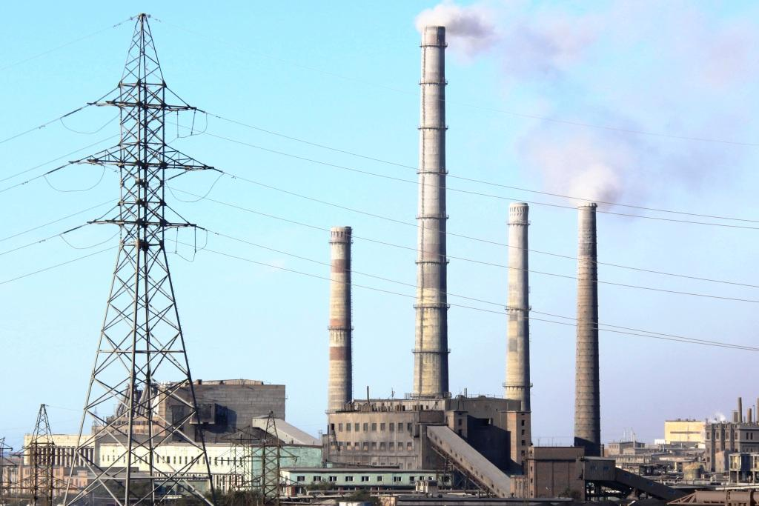
Благодарим
за внимание!

